Slide 1
PARALELISMO EN SISTEMAS DE MEMORIA DISTRIBUIDA
REALIZADO POR: JORDI FERRÁNDEZ GALLEGO, JOSE MIGUEL GÓMEZ LOZANO Y EDUARDO CORREAL BOTERO

Slide 2

¿QUÉ ES MPI?
MPI significa Interfaz de Paso de Mensajes.
Diseñada para ser usada en programas que exploten la existencia de múltiples procesadores.
Es una técnica empleada en programación concurrente para aportar sincronización entre procesos y permitir la exclusión mutua.
Su principal característica es que no precisa de memoria compartida.
consigue que nuestro programa tenga un rendimiento alto.

Slide 3

¿QUÉ ES SSH?
SSH es un protocolo de administración remota.
Permite a un usuario controlar y modificar sus servidores remotos a través de internet.
Es un protocolo seguro al utilizar técnicas criptográficas.
Proporciona mecanismos para autenticar un usuario remoto, transferir entradas desde el cliente al servidor y retransmitir la salida de vuelta al cliente.

Slide 4
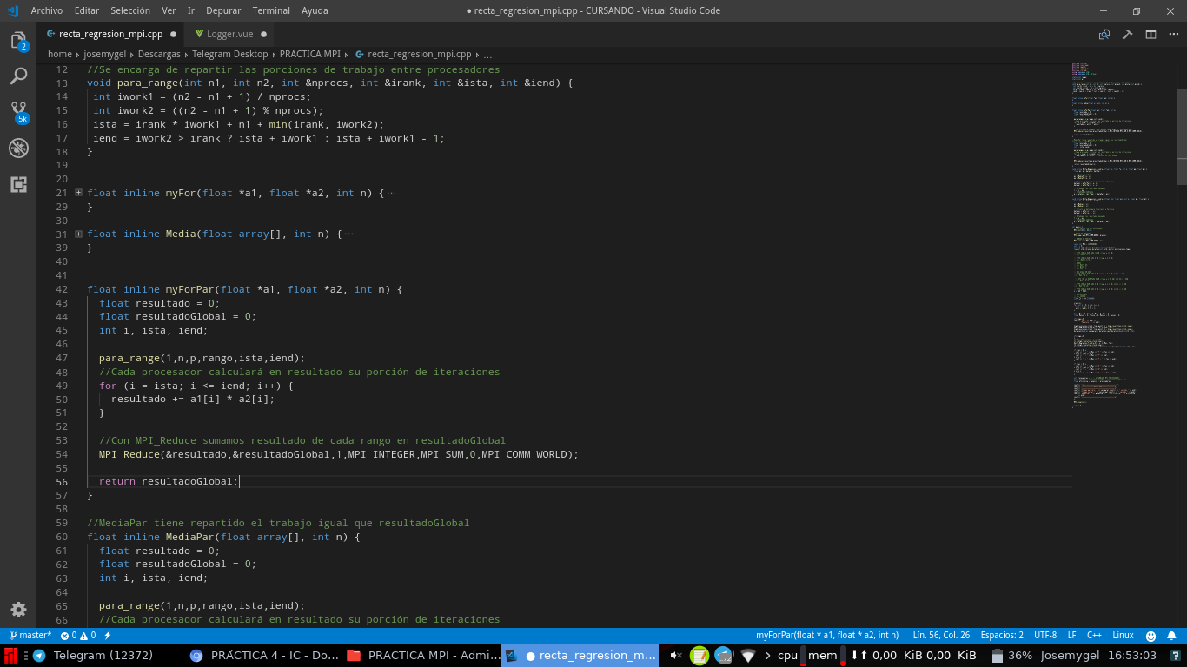
NUESTRO CÓDIGO

Slide 5
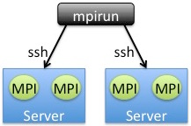
GUIA DE DESPLIEGUE
Generar la clave con ssh-keygen-rsa en la maquina maestra.
Pasar la clave publica /.ssh/id_rsa.pub a todas las maquinas esclavas por pendrive cambiando el nombre a authorized_keys en .ssh.
Tener en todas las máquinas el programa recta_rpi y compilar con makefile.
Crear el archivo hosts que contienen el nombre / ip de todas las máquinas.
Ejecutar en la máquina maestra con: mpirun -mca plm_rsh_no_tree_spawn 1 -hostfile [ArchivoConHosts] -n [NumeroDeProcesos] ./[EjecutableCompilado]

Slide 6
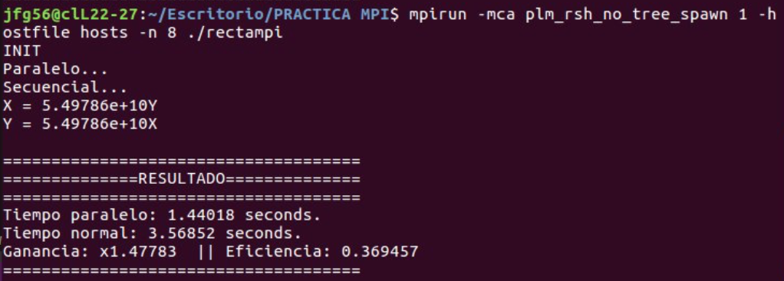
EJEMPLO DE SALIDA

Slide 7
ANÁLISIS DE RENDIMIENTO
NUESTRAS PRUEBAS
MAX = 1459938304

Slide 8
ANÁLISIS DE RENDIMIENTO
RESULTADOS TIEMPOS SECUENCIALES

Slide 9
ANÁLISIS DE RENDIMIENTO
RESULTADOS TIEMPOS PARALELO

Slide 10
ANÁLISIS DE RENDIMIENTO
SECUENCIAL vs PARALELO

Slide 11
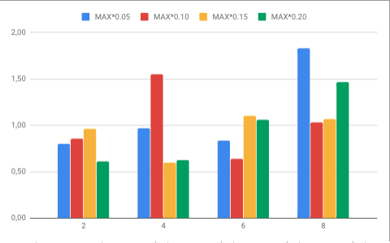

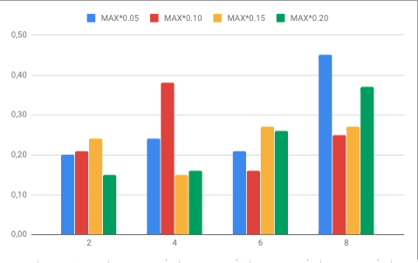

ANÁLISIS DE RENDIMIENTO
GANANCIA Y EFICIENCIA

Slide 12

CONCLUSIÓN
Gran mejora de rendimiento.
Mucha ganancia.
Mejoras notables en grandes empresas.
Sorprendentes resultados.

Slide 13
¡GRACIAS!
¿ALGUNA PREGUNTA?

